Slide 1
4.3 关系的性质
4.3.1关系性质的定义和判别
自反性与反自反性
对称性与反对称性
传递性
4.3.2 关系的闭包
闭包定义
闭包计算
Warshall算法
Notes:
第七周第1节课1～19，19～27，27～38

Slide 2
4.3.1 关系性质的定义和判别
自反性与反自反性
定义4.14 设 R 为 A 上的关系，
1) 若 ∀x (x∈A → <x, x>∈R)，则称 R 在 A 上是自反的；
2) 若 ∀x (x∈A → <x, x>∉R), 则称 R 在 A 上是反自反的 .
例 下列关系哪些是自反的，哪些是反自反的？
A上的全域关系 E_{A} ：
恒等关系 I_{A}：
小于等于关系 L_{A} ：
反自反
也不反自反
既不自反
自反
自反
自反
整除关系 D_{A}：
实数集上的小于关系：
幂集上的真包含关系：
自反
反自反
自反
反自反

Slide 3
4.3.1 关系性质的定义和判别
自反性与反自反性（续）
注：
1）从关系集合的特点来看：
I_{A} ∩ R = I_{A}
I_{A} ∩ R = ∅
I_{A} ∩ R ≠ I_{A} ≠ ∅
2）从关系矩阵的特点来看：
关系矩阵的对角线全为 1 为
关系矩阵的对角线全为 0 为
关系矩阵的对角线上既有 1 也有 0 为
自反关系
反自反关系
既不自反也不反自反关系
自反关系
反自反关系
既不自反也不反自反关系

Slide 4
4.3.1 关系性质的定义和判别
自反性与反自反性（续）
注：
3）从关系图的特点来看：
关系图中每个结点都有环
关系图中每个结点都没有环
关系图中有的结点有环有的结点无环
自反关系
反自反关系
既不自反也不反自反关系

Slide 5
4.3.1 关系性质的定义和判别
自反性与反自反性（续）
对任何集合 A，
最大的自反关系是 ，最小的自反关系是 ；
最大的反自反关系是 ，
最小的反自反关系是 .
(这里的最大最小是指关系集合的元素个数的多少)
E_{A}
I_{A}
E_{A} − I_{A}
∅

Slide 6

4.3.1 关系性质的定义和判别
自反性与反自反性（续）
例 A = {a, b, c}, R₁, R₂, R₃ 是 A上的关系, 其中
R₁ = {<a,a>,<b,b>}
R₂ = {<a,a>,<b,b>,<c,c>,<a,b>}
R₃ = {<a,c>}
其中： 自反, 反自反
R₁ 自反 ？
R₁ 反自反 ？
R₂
R₃

Slide 7
4.3.1 关系性质的定义和判别
对称性与反对称性
定义4.15 设 R 为 A 上的关系，
1) 若
∀x ∀y (x,y∈A ∧ <x,y>∈R → <y,x>∈R)，
则称 R 为 A 上对称的关系；
2) 若
∀x ∀y (x,y∈A ∧ <x,y>∈R ∧ <y,x>∈R → x = y),
则称 R 为 A 上的反对称的关系 .
Notes:
写定义备用

Slide 8
4.3.1 关系性质的定义和判别
对称性与反对称性（续）
例 下面哪些关系是对称的，哪些是反对称的？
A上的全域关系E_{A}：
恒等关系I_{A}：
A上的空关系∅：
整除关系 D_{A}：
实数集上的小于等于关系：
实数集上的小于关系：
都是
对称
对
称
反
对
称
对称
反对称
对称
反对称
反对称
都不是
反对称
反对称
Notes:
写定义备用

Slide 9

4.3.1 关系性质的定义和判别
对称性与反对称性（续）
例 设A＝{a,b,c}, R₁, R₂, R₃ 和 R₄ 都是 A 上的关系, 其中
R₁＝{<a,a>, <b,b>}， R₂＝{<a,a>, <a,b>, <b,a>}
R₃＝{<a,b>, <a,c>}， R₄＝{<a,b>, <b,a>, <a,c>}
R₁ 对称 ？ 反对称 ？
R₂ 对称 ？ 反对称 ？
R₃ 对称 ？ 反对称 ？
R₄ 对称 ？ 反对称 ？

Slide 10
4.3.1 关系性质的定义和判别
对称性与反对称性（续）
注：
1）从关系集合的特点来看：
令 S = R − I_{A}（因 I_{A} 中元素对关系的对称性无影响）
S ∩ S⁻¹ = S
S ∩ S⁻¹ = ∅
S = ∅
S ∩ S⁻¹ ≠ S ≠ ∅
对称的
反对称的
既是对称的也是反对称的
既不是对称的也不是反对称的

Slide 11
4.3.1 关系性质的定义和判别
对称性与反对称性（续）
注：
2）从关系矩阵的特点来看：
关系矩阵是对称矩阵
关系矩阵当 i ≠ j 时，r_{ij} ∧ r_{ji} = 0
关系矩阵只在主对角线上的位置有 1，
其它元素为 0，
对称的
反对称的
既是对称的也是反对称的

Slide 12
4.3.1 关系性质的定义和判别
对称性与反对称性（续）
注：
3）从关系图的特点来看：
关系图中所有边都是成对的方向相反的边
关系图中所有边都是只有一条单方向的边
关系图中既有单方向的边也有双方向的边
关系图中只有环
对称的
反对称性
既不是对称的也不是反对称的
既是对称的也是反对称的
Notes:
讲义12/26：复习对称关系的定义：对称关系成真赋值有两种: (1)<x,y>∉R; (2)<x,y>∈R∧<y,x>∈R, 在关系图上，即x,y之间无边，或有双向边

Slide 13
4.3.1 关系性质的定义和判别
对称性与反对称性（续）
对任何集合 A，
最大的对称关系是 ，最小的对称关系是 ；
最小的反对称关系是 ；
A 上的任何对称关系 R 都满足 ，
A 上的任何反对称关系都满足 .
(这里的最大最小是指关系集合的元素个数的多少)
E_{A}
∅
∅
R ∩ R⁻¹ = R (或 R = R⁻¹ )
R ∩ R⁻¹ ⊆ I_{A}

Slide 14
4.3.1 关系性质的定义和判别
传递性
定义4.16 设 R 为 A 上的关系，若
∀x ∀y ∀z (x,y,z∈A ∧ <x,y>∈R ∧ <y,z>∈R → <x,z>∈R)，
则称 R 是 A 上的传递关系 .
例 A上的全域关系 E_{A} 恒等关系 I_{A}
空关系 ∅ 小于等于关系
小于关系 整除关系
包含关系 真包含关系
Notes:
类似于合成关系的定义：<x,y>∊R∧<y,z>∊S→<x,z>∊R∘S

Slide 15
4.3.1 关系性质的定义和判别
传递性（续）
例 设 A＝{a, b, c}, R₁, R₂, R₃ 是 A 上的关系, 其中
R₁＝{<a,a>,<b,b>}
R₂＝{<a,b>,<b,c>}
R₃＝{<a,c>}
是 A 上的传递关系 ,
不是 A 上的传递关系 .
R₁ 和 R₃
R₂

Slide 16
4.3.1 关系性质的定义和判别
传递性（续）
注：
1) 集合表达式：关系 R 具有传递性的充要条件是 R ◦ R ⊆ R ；
2) 关系矩阵：R 的关系矩阵 M_{R} 来判断关系的传递性，即 M_{R}² ⊆ M_{R}，
反之则不是传递关系；
2) 关系图：在A上的关系R的关系图中，若 x_{i} 有经 x_{k} 到 x_{j} 的有向边，
则有 x_{i} 到 x_{j} 的有向边（注意：如果 i = j，那么这条边就变成一个
x_{j} 的环），那么关系 R 具有传递性 .

Slide 17
4.3.1 关系性质的定义和判别
关系性质的充要条件
设 R 为 A 上的关系, 则
1) R 在 A 上自反当且仅当 R ∩ I_{A} = I_{A}（或 I_{A} ⊆ R）；
2) R 在 A 上反自反当且仅当 R ∩ I_{A} = ∅；
3) R 在 A 上对称当且仅当 R ∩ R⁻¹ = R（或 R = R⁻¹）；
4) R 在 A 上反对称当且仅当 R ∩ R⁻¹ ⊆ I_{A}；
5) R 在 A 上传递当且仅当 R ∘ R ⊆ R .

Slide 18
4.3.1 关系性质的定义和判别
自反性（反自反性）证明方法
任取 x,
x ∈ A ⇒ ……… ………..…. ……. ⇒ <x, x> ∈ R (<x, x> ∉ R)
前提 推理过程 结论
例 证明，若 I_{A} ⊆ R ，则 R 在 A 上自反 .
证明：任取 x ,
x∈A ⇒
因此 R 在 A 上是自反的 .
<x, x> ∈ I_{A} ⇒
<x, x> ∈ R

Slide 19
4.3.1 关系性质的定义和判别
对称性证明
任取 <x, y>
<x, y> ∈ R ⇒ …… ………..…. ……. ⇒ <y, x> ∈ R
前提 推理过程 结论
例 证明，若 R = R⁻¹ ，则 R 在 A 上对称 .
证明：任取 <x, y>
因此，R 在 A 上是对称的 .
<x, y> ∈ R ⇒
<y, x> ∈ R ⁻¹ ⇒
<y, x> ∈ R

Slide 20
4.3.1 关系性质的定义和判别
反对称性证明
任取 <x, y>
<x, y> ∈ R ∧ <y, x> ∈ R ⇒ ………..………. ⇒ x = y
前提 推理过程 结论
例 证明，若 R ∩ R⁻¹ ⊆ I_{A} ，则 R 在 A 上反对称 .
证明：任取 <x, y>
因此， R 在 A 上是反对称的 .
<x, y> ∈ R ∧ <y, x> ∈ R ⇒
<x, y> ∈ R ∧ <x, y> ∈ R ⁻¹ ⇒
<x, y> ∈ R ∩ R ⁻¹ ⇒
<x, y> ∈ I_{A} ⇒
x = y

Slide 21
4.3.1 关系性质的定义和判别
传递性证明
任取 <x, y>，<y, z>
<x, y> ∈ R ∧ <y, z> ∈ R ⇒ …..………. ⇒ <x, z> ∈ R
前提 推理过程 结论
例 证明，若 R ∘ R ⊆ R ，则 R 在 A 上传递 .
证明：任取 <x, y>，<y, z>
因此， R 在 A 上是传递的 .
<x, y> ∈ R ∧ <y, z> ∈ R ⇒
<x, z> ∈ R ∘ R ⇒
<x, z> ∈ R

Slide 22
4.3.1 关系性质的定义和判别
关系性质判别
 | 自反性 | 反自反性 | 对称性 | 反对称性 | 传递性
表达 式
关系 矩阵
关 系 图
R ∩ I_{A}= I_{A}
R ∩ I_{A}= ∅
R = R⁻¹
R ∩ R⁻¹ ⊆ I_{A}
R ∘ R ⊆ R
主对角
线元素
全是 1
主对角
线元素
全是 0
矩阵是对称
矩阵
若 r_{ij}＝1, 且
i≠j, 则 r_{ji}＝0
对M_{R}²中1所在
位置, M_{R}中相
应位置都是 1
每个顶
点都有
环
每个顶
点都没
有环
如果两个顶
点之间有边,
一定是一对
方向相反的
边(无单边)
如果两点之
间有边，一
定是一条有
向边（无双
向边）
如果顶点 x_{i} 到
x_{j} 有边, x_{j} 到 x_{k}
有边，则从 x_{i}到 x_{k} 也有边
Notes:
第2节课。写定义，见讲义13/26表下方
空集：反自反，对称，反对称，传递

Slide 23
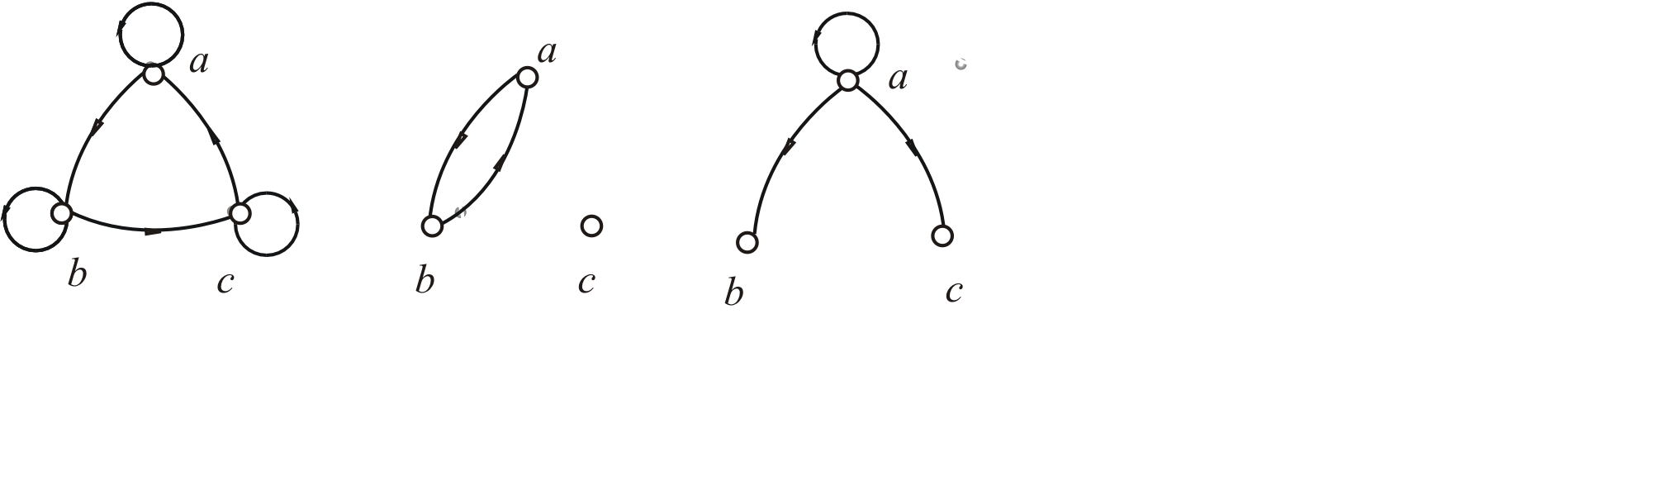
4.3.1 关系性质的定义和判别
例 判断下图中关系的性质, 并说明理由
1) 自反，反对称.
2) 反自反， 对称.
3) 反对称，传递.
(1)
(2)
(3)

Slide 24
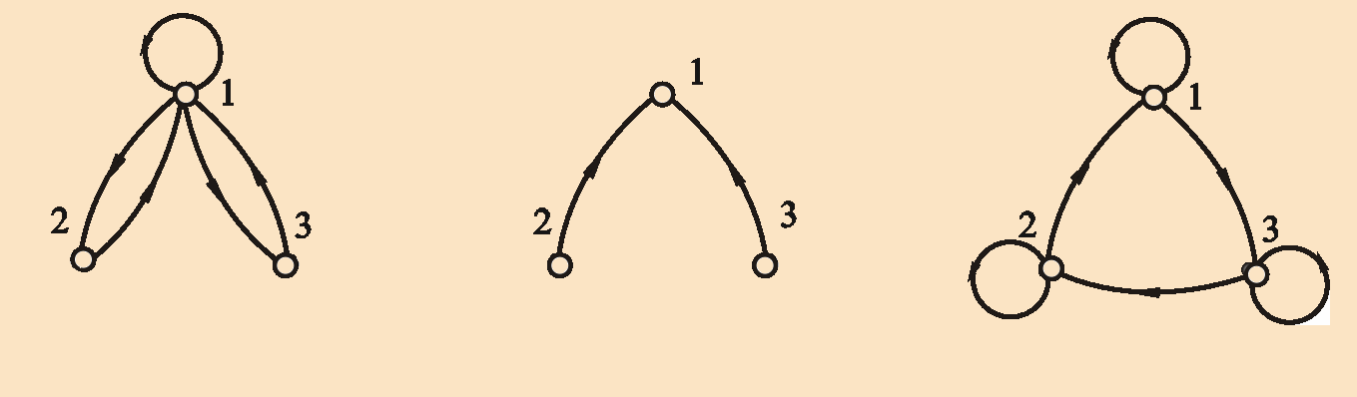
4.3.1 关系性质的定义和判别
例 判断下图中关系的性质, 并说明理由
1）自反 ？ 反自反 ？ 对称 ？ 反对称 ？ 传递 ？
2）自反 ？ 反自反 ？ 对称 ？ 反对称 ？ 传递 ？
3）自反 ？ 反自反 ？ 对称 ？ 反对称 ？ 传递 ？
(1)
(2)
(3)

Slide 25
4.3.1 关系性质的定义和判别
例 A = {a, b, c}, 构造 A 上的关系 R，满足自反、对称、不传递 .
解：构造
1) 自反、对称、传递
2) 自反、对称、传递
3) 自反、对称、不传递 (∵ <c, a>∉ R)
R | a | b | c
a | 1
b |  | 1
c |  |  | 1
1
1
1
1

Slide 26
4.3.1 关系性质的定义和判别
例 A = {a, b, c}, 构造 A 上的关系 R，满足不自反、对称、传递 .
解：构造
1) 不自反、对称、不传递
2) 不自反、对称、不传递
3) 不自反、对称、传递
R | a | b | c
a |  | 1
b | 1
c
1
1

Slide 27
运算与性质的关系
4.3.1 关系性质的定义和判别
 | 自反性 | 反自反性 | 对称性 | 反对称性 | 传递性
R₁⁻¹ | √ | √ | √ | √ | √
R₁ ∩ R₂ | √ | √ | √ | √ | √
R₁∪R₂ | √ | √ | √ | × | ×
R₁ − R₂ | × | √ | √ | √ | ×
R₁ ∘ R₂ | √ | × | × | × | ×
Notes:
解释蓝色部分，见讲义14/26下方

Slide 28
4.3.2 关系的闭包
闭包
定义4.17 设 R 是非空集合 A 上的关系，R 的自反 (对称或传递) 闭包
是 A 上的关系 R′，使得 R′ 满足以下条件：
1) R′ 是自反的（对称的或传递的）
2) R ⊆ R′
3) 对 A 上任何包含 R 的自反（对称或传递）关系R′′ 有 R′ ⊆ R′′.
一般将关系 R 的自反闭包记作 r(R)，对称闭包记作 s(R)，
传递闭包记作 t(R).
Notes:
闭包：在R的关系上增加元素最少

Slide 29
4.3.2 关系的闭包
闭包（续）
注：1）定义中条件（3）说明：闭包是满足条件中最小的集合；
2）若 R 是自反的，则 r(R) = R；
3）若 R 是对称的，则 s(R) = R；
4）若 R 是传递的，则 t(R) = R；
5）没有反自反闭包和反对称闭包，若关系 R 不是反自反的，则
将关系 R 中自反的有序对全部删除即可；若关系 R 不是反对
称的，则将关系 R 中对称的有序对任删除一个即可 .

Slide 30
4.3.2 关系的闭包
闭包的构造方法
1）集合表示
定理4.7 设 R 为 A 上的关系，则有
1) r(R) = R∪R⁰
2) s(R) = R∪R⁻¹
3) t(R) = R∪R²∪R³∪…
注：对于有穷集合 A (| A | = n) 上的关系，(3)中的并运算最多不超过 R^{n} .
（因为对于 n 个点的关系图，传递关系最多含 n 个点）
Notes:
第3节课

Slide 31
4.3.2 关系的闭包
定理4.7的证明
证明： 1) r(R) = R∪R⁰
只需证明 R∪R⁰ 满足闭包定义.
① 由 I_{A} ⊆ R∪R⁰ 可知 R∪R⁰ 在 A 上是自反的；
② R ⊆ R∪R⁰
③ 下面证明 R∪R⁰ 是包含 R 的最小的自反关系.
假设 R′ 是包含 R 的自反关系，那么
因此有 R∪R⁰ = I_{A}∪R ⊆ R′ 得证
I_{A} ⊆ R′,
R ⊆ R′,

Slide 32
4.3.2 关系的闭包
定理4.7的证明（续）
2) s(R) = R∪R⁻¹
只需证明 R∪R⁻¹ 满足对称闭包定义.
① 由 (R∪R⁻¹)⁻¹ = R⁻¹∪( R⁻¹)⁻¹ = R⁻¹∪R，可知 R∪R⁻¹ 在 A上是对称的；
② R ⊆ R∪R ⁻¹；
③ 下面证明 R∪R ⁻¹ 是包含 R 的最小的对称关系.
假设 R′ 是 A 上任一包含 R 的对称关系，那么
因此有 R∪R⁻¹ ⊆ R′ 得证
R ⊆ R′,
R⁻¹ ⊆ R′⁻¹ = R′

Slide 33
4.3.2 关系的闭包
定理4.7的证明（续）
3) t(R) = R∪R²∪R³∪…
① 先证 t(R) ⊆ R∪R²∪R³∪…, 只需证明 R∪R²∪… 具有传递性，
任取 <x,y> 和 <y,z>
<x, y> ∈ R∪R²∪R³∪… ∧ <y, z> ∈ R∪R²∪R³∪…
⇒ ∃t (<x, y>∈R^{t} ) ∧ ∃s (<y, z> ∈ R^{s} ) ⇒ <x, z> ∈ R^{t} ∘ R^{s}
⇒ <x, z> ∈R^{t+s} ⇒ <x, z> ∈ R∪R²∪R³∪….
所以，R∪R²∪R³∪… 具有传递性，得 t(R) ⊆ R∪R²∪R³∪…

Slide 34
4.3.2 关系的闭包
定理4.7的证明（续）
② 再证 R∪R²∪R³∪… ⊆ t(R). 对 n 进行归纳证明 R^{n} ⊆ t(R) .
n =1 时，显然为真. 假设 n = k 时为真，即 R^{k} ⊆ t(R)，那么对于
任意 <x, y> ∈R^{k+1} ⇒
⇒ ∃t (<x, t> ∈ t(R) ∧ <t, y> ∈ t(R))
⇒ <x, y> ∈ t(R) （t(R)传递）
于是，R∪R²∪R³∪… ⊆ t(R)
从而结论成立：t(R) = R∪R²∪R³∪… . 得证
<x, y> ∈ R^{k}∘R ⇒
∃t (<x, t> ∈ R^{k} ∧ <t, y> ∈ R)

Slide 35
4.3.2 关系的闭包
闭包的构造方法（续）
2）矩阵表示
设关系 R, r(R), s(R), t(R) 的关系矩阵分别为M, M_{r}, M_{s} 和 M_{t} , 则
M_{r} = M + E (其中 E 是和 M 同阶的单位矩阵)
M_{s} = M + M ' (其中M ' 是 M 的转置矩阵)
M_{t} = M + M ² + M ³ + …
注：在上述等式中矩阵的元素相加时使用逻辑加.

Slide 36
4.3.2 关系的闭包
闭包的构造方法（续）
3）图表示
设关系 R, r(R), s(R), t(R) 的关系图分别记为G, G_{r}, G_{s}, G_{t} , 则
G_{r}, G_{s}, G_{t} 的顶点集与 G 的顶点集相等.
① 考察 G 的每个顶点, 如果没有环就加上一个环，最终得到 G_{r}；
② 考察 G 的每一条边, 如果有一条 x_{i} 到 x_{j} 的单向边, i ≠ j, 则在 G 中
加一条 x_{j} 到 x_{i} 的反方向边，最终得到 G_{s}；
③ 考察G 的每个顶点 x_{i}, 找从 x_{i} 出发的每一条路径，如果从 x_{i} 到路
径中的任何结点 x_{j} 没有边，就加上这条边，最终得到 G_{t} .

Slide 37
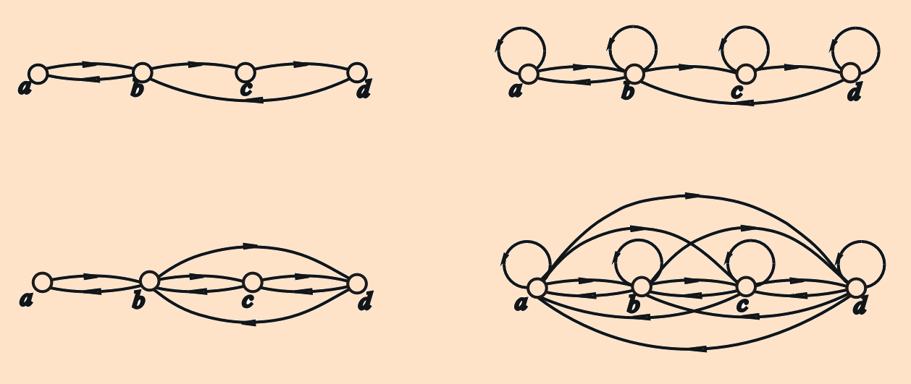
4.3.2 关系的闭包
例 设 A = {a,b,c,d}, R = {<a,b>, <b,a>, <b,c>, <c,d>, <d,b>},
R 和 r(R), s(R), t(R)的关系图如下图所示 .
R
r(R)
s(R)
t(R)

Slide 38
4.3.2 关系的闭包
传递闭包的计算——Warshall 算法
算法思路：
考虑 n+1个矩阵的序列 M₀, M₁, …, M_{n}, 将矩阵 M_{k} 的 i 行 j
列的元素记作M_{k}[i,j]. 对于k = 0,1,…,n, M_{k}[i,j] = 1当且仅当在
R 的关系图中存在一条从 x_{i} 到 x_{j} 的路径，并且这条路径
除端点外中间只经过{x₁, x₂, …, x_{k}}中的顶点. 不难证明M₀
就是 R 的关系矩阵，而 M_{n} 就对应了 R 的传递闭包 .

Slide 39
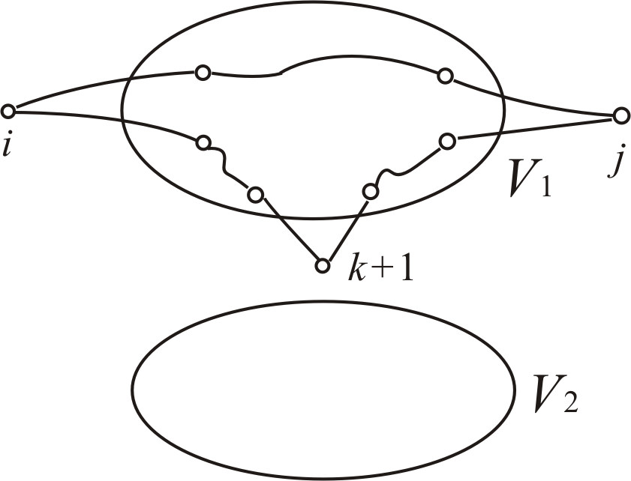
4.3.2 关系的闭包
Warshall 算法的依据
从 M_{k} [i, j] 计算 M_{k+1}[i, j]: i, j∈V.
顶点集 V₁ = {1,2, …, k}, V₂ = {k+2, …, n}, V = V₁∪{k+1}∪V₂ ,
M_{k+1}[i,j] = 1⇔ 存在从i 到 j 中间只经过 V₁∪{k+1}中点的路径，
这些路径分为两类：
第1类：只经过 V₁中点
第2类：经过 k+1点
存在第1类路径：M_{k}[i,j] = 1
存在第2类路径：M_{k}[i,k+1] = 1 ∧ M_{k}[k+1,j] = 1

Slide 40
4.3.2 关系的闭包
Warshall 算法及其效率
算法4.1 Warshall 算法
输入：M （R 的关系矩阵）输出：M_{t} （t(R)的关系矩阵）
1. M_{t} ← M
2. for k ← 1 to n do
3. for i ← 1 to n do
4. for j ← 1 to n do
5. M_{t}[i, j] ← M_{t}[i, j] + M_{t}[i, k]⋅M_{t}[k, j]
时间复杂度：T(n)=O(n³)
口诀：将第 k 行加到第 k 列
中 1 所在行上 .

Slide 41
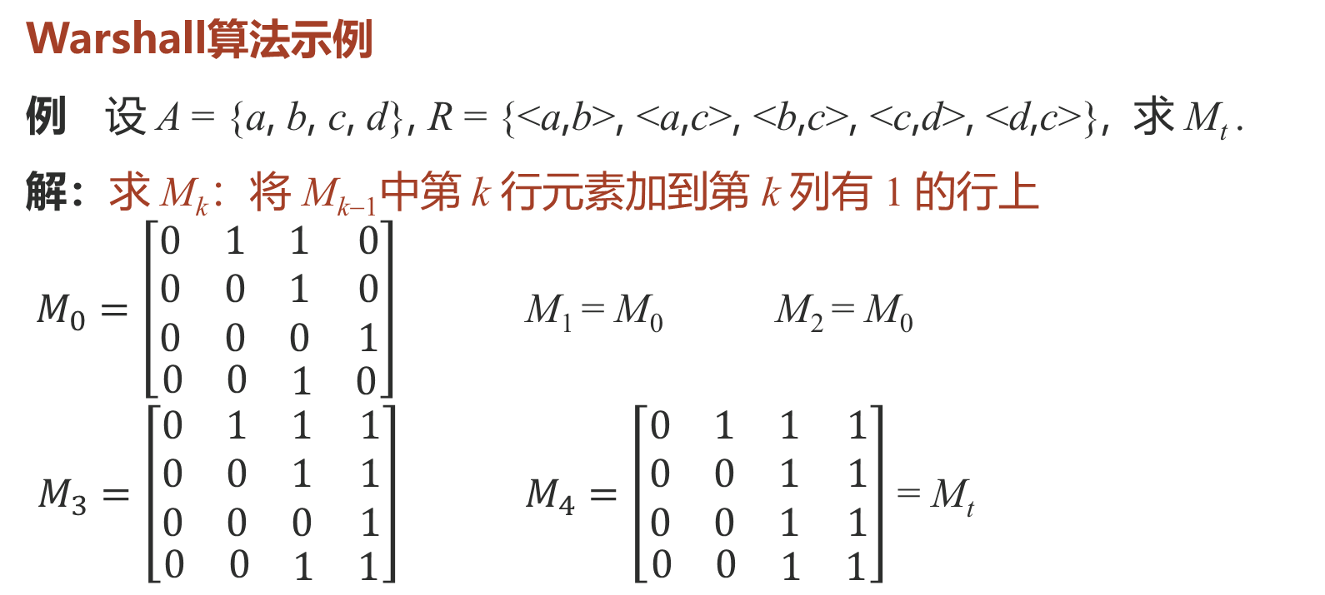
4.3.2 关系的闭包
Warshall算法示例
例 设 A = {a, b, c, d}, R = {<a,b>, <a,c>, <b,c>, <c,d>, <d,c>}, 求 M_{t} .
解：求 M_{k}：将 M_{k−1}中第 k 行元素加到第 k 列有 1 的行上
$M_{0}=\left[\begin{aligned}\begin{matrix}0 & 1 & 1 \\ 0 & 0 & 1 \\ 0 & 0 & 0\end{matrix} \begin{matrix}0 \\ 0 \\ 1\end{matrix} \\ \begin{matrix}0 & 0 & \begin{matrix}1 & 0\end{matrix}\end{matrix}\end{aligned}\right]$ M₁ = M₀ M₂ = M₀
$M_{3}=\left[\begin{aligned}\begin{matrix}0 & 1 & 1 \\ 0 & 0 & 1 \\ 0 & 0 & 0\end{matrix} \begin{matrix}1 \\ 1 \\ 1\end{matrix} \\ \begin{matrix}0 & 0 & \begin{matrix}1 & 1\end{matrix}\end{matrix}\end{aligned}\right]$ $M_{4}=\left[\begin{aligned}\begin{matrix}0 & 1 & 1 \\ 0 & 0 & 1 \\ 0 & 0 & 1\end{matrix} \begin{matrix}1 \\ 1 \\ 1\end{matrix} \\ \begin{matrix}0 & 0 & \begin{matrix}1 & 1\end{matrix}\end{matrix}\end{aligned}\right]$ = M_{t}

